Slide 1

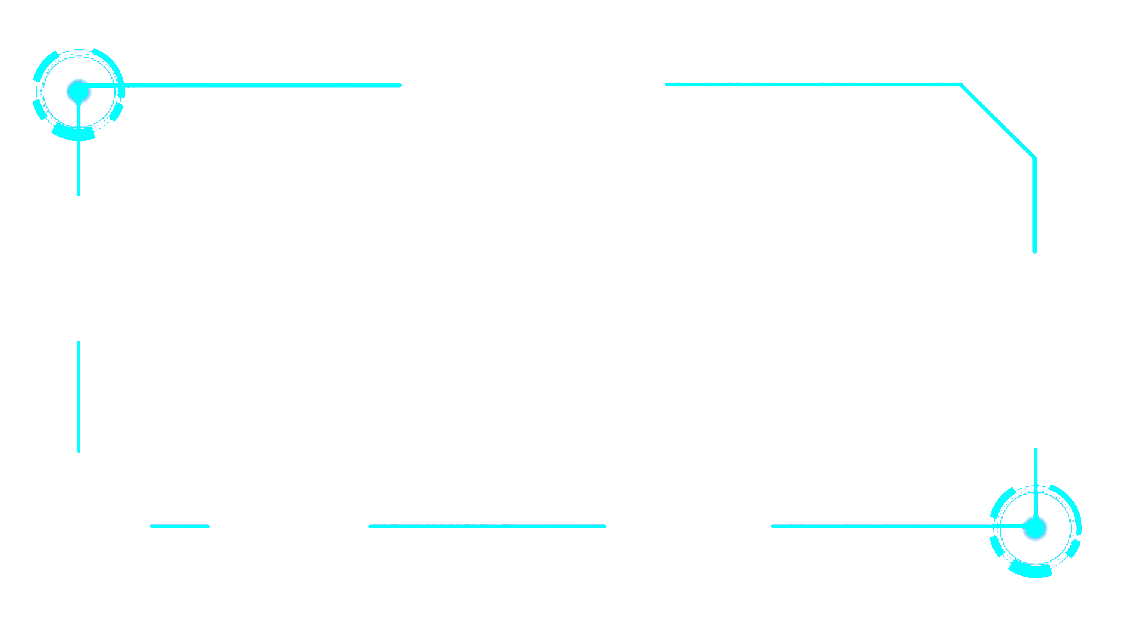
迭代算法
及其while语句实现

Slide 2
迭代算法
使用计算思维中经常使用的迭代思想，设计出迭代算法，可以将算法中重复步骤简要、清楚地描述出来，使算法变短因而增加其可读性。
设计迭代算法，首先要确定需要重复的操作或操作集合，然后确定需要进行多少次这样的循环。

Slide 3

【例1】
设计“计算2^{n}”的迭代算法。
问题求解思路:
步骤 | 处理
 | 输入2的幂次n
 | 将存放结果的power置为1
 | 重复n次下面的操作： power=power×2
 | 输出结果
可以发现该问题需要重复的操作是乘2，这个操作需要重复n次。所以，解决该问题的迭代算法如右表所示。
1
2
3
4

Slide 4
用C++提供的while语句实现迭代算法
while语句
的语法格式为
while (<测试条件>)
<循环体>

Slide 5
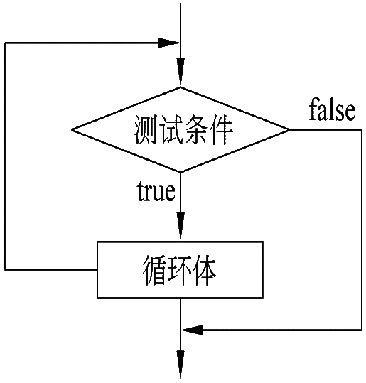

Slide 6
根据前面给出的迭代算法，编写程序，用C++提供的while语句实现“计算2^{n}”的问题。
【例2】
int main()
{ int i,n,power;
cout<<"请输入幂次："<<endl;
cin>>n;
power=1;
i=1;
while (i<=n)
{
power=power*2;
i++;
}
cout<<"2的n次幂为："<<power<<endl;
return 0;
}

Slide 7
单选题
1分
while 语句的测试条件可以空吗？
A
可以
B
不可以
提交

Slide 8
主观题
1分
下面代码的运行结果是什么？
int i=1,n=5, power=1；
while (i<=n)
{
power=power*2;
}
cout<<"2的5次幂为："<<power<<endl;
正常使用主观题需2.0以上版本雨课堂
作答

Slide 9
用C++提供的do while语句实现迭代算法
do while语句
的语法格式为
do
<循环体>
while (<测试条件>);

Slide 10
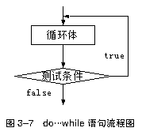

Slide 11
编写程序，使用do…while语句实现“计算1+2+3,…,+100”的问题。
【例3】
int main()
{
int i = 1, sum = 0;
do
{
sum =sum+i;
i++;
}
while (i<=100); //分号不能缺省
cout<<"1+2+3+,…,+100的结果为："<<sum<<endl;
return 0;
}

